Slide 1
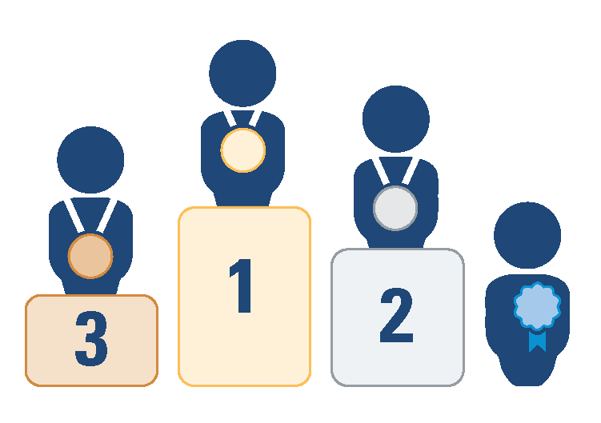
0.4 Usar as melhores evidências (vs. as outras coisas que agora estão recebendo muita atenção), e o exemplo específico de painéis de experts
Nota: versão completa disponível no Update 2023
Se a Austrália pode conquistar o ouro com suas diretrizes nacionais de saúde, por que não podemos fazê-lo em nosso país e em outros setores?
Estudos únicos (ou preprints) que não foram avaliados quanto à qualidade e colocados ao lado de todos os outros estudos que abordam a mesma questão
Ouro
Painéis de experts que:
reúnem pessoas com a combinação certa de conhecimento sobre questões específicas, expertise em avaliação de evidências e experiências vividas
seguem processos rigorosos para desenvolver suas recomendações (p. ex., circular previamente resumos de evidências e esclarecer quais evidências e experiências fundamentam as recomendações)
ajustem suas recomendações à medida que o contexto, as questões e as evidências evoluem (no caso de painéis vivos de experts)
Experts que gostam de chamar a atenção, mas que não falam de uma maneira que torne possível julgar sua precisão
Painéis de experts tradicionais usando a abordagem GOBSATT
Melhores evidências para o tipo de pergunta sendo feita
Processos de engajamento de cidadãos e partes interessadas que não fornecem “caminhos” para evidências
Nunca vai chegar ao pódio
Painéis de experts usando a abordagem GOBSATT (sigla em inglês para um grupo de velhos amigos sentados ao redor da mesa)
© 2023 McMaster University. Todos os direitos reservados. Este trabalho está licenciado sob uma Creative Commons Attribution- NonCommercial-ShareAlike 4.0 International License.

